Slide 1

Programación Orientada a Objetos
Temas:
Introducción a la Programación Orientada a Objetos - POO
Los Objetos y las Clases
Conceptos vinculados a la Programación Orientada a Objetos - POO
Instructor: José León Cabel

Slide 2
Programación Orientada a Objetos
Temas:
Introducción a la Programación Orientada a Objetos - POO
Los Objetos y las Clases
Conceptos vinculados a la Programación Orientada a Objetos - POO

Slide 3
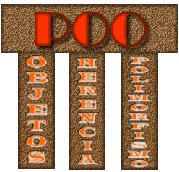
1.1 Antecedentes
Todo lo que nos rodea puede ser definido con base en “objetos”. Los objetos poseen ciertas características y pueden realizar determinadas acciones. Por ejemplo, el objeto “automóvil” tiene una serie de características, como el color, el modelo o la marca. Además, puede realizar ciertas acciones, como ponerse en marcha, parar, aparcar, etc.

Slide 4
1.2 ¿Qué es la POO?
La programación Orientada a objetos (POO) es una forma especial de programar, más cercana a como expresaríamos las cosas en la vida real que otros tipos de programación.
Con la POO tenemos que aprender a pensar las cosas de una manera distinta, para escribir nuestros programas en términos de objetos, propiedades, métodos, mensajes, eventos y otros elementos que ya explicaremos en este capítulo.
Introducción a la Programación O.O.

Slide 5
1.3 ¿Cómo se piensa en objetos?
Pongamos un ejemplo. Si deseamos elaborar un sistema de información para una factoría automotriz, al auto seria una de las clases más importantes del sistema. Enfocando el auto en un esquema POO, cada auto sería el objeto, donde las propiedades serían las características como el color, marca, modelo y año, y los métodos serían las funcionalidades asociadas como “poner en marcha”, “parar” o “acelerar”.

Slide 6
Programación Orientada a Objetos
Temas:
Introducción a la Programación Orientada a Objetos - POO
Los Objetos y las Clases
Conceptos vinculados a la Programación Orientada a Objetos - POO

Slide 7
2.1 Los Objetos
Un objeto es una unidad atómica que puede representar una entidad física (Auto, Computadora, Televisor) o un concepto (ecuación matemática).
Los objetos tienen ciertas características o propiedades. Por ejemplo, un automóvil tiene como características su número de placa, color, marca, etc.
Objeto
Nissan - Rojo
Objeto
Toyota - Negro

Slide 8
2.2 Las Clases
Una clase es una plantilla que define la estructura de un objeto.
Podríamos afirmar que una clase es una colección de objetos que tienen las mismas características y comportamiento.
Por ejemplo los autos de placa “FH-7784” y “CI-5239” son dos objetos creados a partir de la clase Automóvil.
Clase
12
123
245
245
Marca y Color

Slide 9
Programación Orientada a Objetos
Temas:
Introducción a la Programación Orientada a Objetos - POO
Los Objetos y las Clases
Conceptos vinculados a la Programación Orientada a Objetos - POO

Slide 10
3.1 Principales conceptos vinculados a la POO
Es la capacidad de concentrar las
propiedades y comportamientos
necesarios para la correcta
representación del objeto dentro
del sistema
Es la capacidad de tener métodos
con el mismo nombre, con comportamientos
diferentes, conocido como la sobre-escritura
de métodos y la sobrecarga de operadores
Abstracción
Polimorfismo
La firma de método
Es una medida de la especialización con la
que cuenta un objeto dentro de un sistema,
entre mas alta sea esta, es mejor.
Es la medida con la que un objeto
depende de otro para funcionar, entre
Menor sea esta, es mejor.
La información fluye a través de mensajes
Programación
orientada a objetos
Cohesión
Acoplamiento
Crear nuevos objetos a partir de los
existentes de forma que heredan las
propiedades y comportamientos de
sus ancestros. Existen dos clases
de herencia: simple y múltiple.
Las propiedades son privadas,
accesadas mediante métodos
públicos o protegidos, permitiendo
así consistencia en la información y
el aumento de la cohesión.
Encapsulamiento
Herencia
Conceptos vinculados a la POO

Slide 11
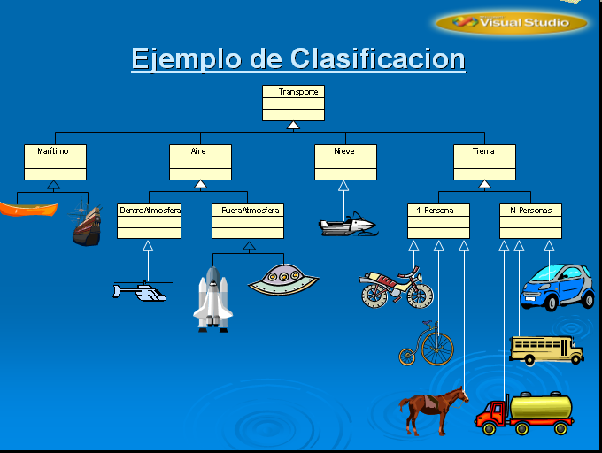
3.2 Clasificación
Conceptos vinculados a la POO

Slide 12
3.3 Herencia
Vehículo
Año
Marca
Automovil
Nro Puertas
Autobus
Nro Asientos
Nro Ejes
Conceptos vinculados a la POO

Slide 13
3.4 Polimorfismo
El nombre del método reside en la clase base
Las implementaciones del método residen en las clases derivadas
PrestamoBancario
CalcularTasaInteres
PersonaNatural
PersonaJuridica
CalcularTasaInteres
CalcularTasaInteres
Conceptos vinculados a la POO

Slide 14

Conclusión
La programación Orientada a Objetos nos permite desarrollar un software tomando como referencia los elementos que conforman el dominio de la aplicación, con sus propiedades (datos) y métodos (operaciones).

